Slide 1


Univerzitet u Banjoj Luci
Medicinski fakultet
Artroplastika koljena udružena sa medijalizacijom tibijalnog tuberkuluma kod sekundarnog osteoartritisa koljena praćenog subluksacijom čašice
Mladen Petić
Banja Luka, februar 2023.godine

Slide 2

Sadržaj:
Uvod
Istorija slučaja
Diskusija
Rezultati
Reference

Slide 3
Uvod
Totalna endoproteza koljena (artroplastika koljena) se smatra izuzetno uspješnom procedurom za liječenje osteoartritisa koljena (1).
Tuberkulozna infekcija koljena je rijetka ali može da dovede do uznapredovalog osteoartritisa koljena sa izraženim deformitetom i ukočenjem zgloba (2).

Slide 4
Uvod
Subluksacija čašice tokom vremena može da izazove iscrpljujući bol i ograničenje osnovnih funkcija koljena (3).
Postoji više operativnih tehnika za korekciju subluksacije čašice i generalno su podijeljene na proksimalne (mekotkivne) i distalne (koštane) procedure.

Slide 5
Uvod
TTT (tibial tubercle transfer) je distalna procedura koja ima za cilj da smanji opterećenje patelofemoralnog zgloba i da medijalizuje ekstenzorni aparat (4).

Slide 6
Istorija slučaja
Pacijentica M.V. 67 godina
Javila se na pregled ortopeda žaleći se na bol, oticanje i ograničenje pokreta u lijevom koljenu.
U djetinjstvu liječena operativno zbog tuberkulozne infekcije koljena.

Slide 7
Istorija slučaja
Kliničkim pregledom se uočava izražena varusna deformacija sa kontrakturom koljena.
Radiografijom koljena se uoče teške degenerativne promjene sa masivnim osteofitima i hipoplastičan lateralni femoralni kondil.

Slide 8
Istorija slučaja
Učini se implantacije totalne endoproteze lijevog koljena (Zimmer Nexgen CR knee endoprothesis)
Zbog intraoperativnog isčašenja čašice pri fleksiji koljena učini se medijalizacija tibijalnog tuberkuluma te osteosinteza (slika 1,2).

Slide 9
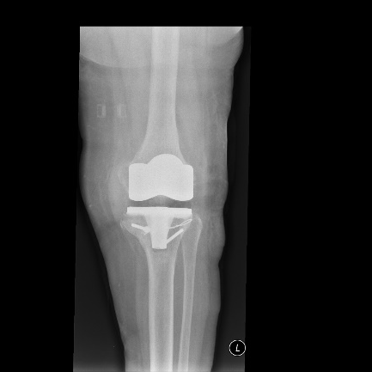
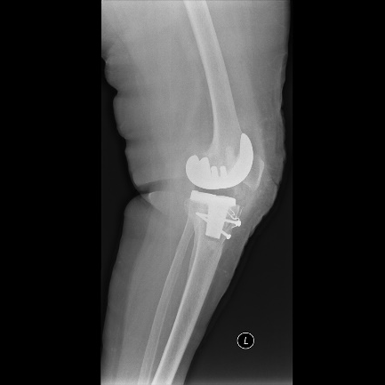
Istorija slučaja
Slika 1
Slika 2

Slide 10
Istorija slučaja
Nakon učinjene korekcije intraoperativno se dobije odličan položaj i klizanje čašice u žlijebu sa obimom pokreta od 0-130 stepeni.
Osteosinteza se zaštiti tutor ortozom u trajanju od 6 nedelja.

Slide 11
Diskusija
U literaturi podaci ograničeni
Uglavnom se opisuju tehnike kombinovanja artroplastike sa nekom od metoda korekcije osovine ekstenzornog aparata (5, 6, 7).

Slide 12
Diskusija
TTT osteotomije se koriste kao metod liječenja kod mlađih osoba sa ponavljanim ili stalnim luksacijama čašice zbog lateropozicije ekstenzornog aparata (uvećane TTTG distance).
Na osnovu tog pristupa smo u liječenju ovog pacijenta koristili TTT kao kurativnu tehniku korekcije položaja čašice.

Slide 13
Diskusija
Nedostatak prikaza:
Obavezna kompjuterizovana tomografija (CT) ili magnetna rezonanca (MR) koljena koja je neophodna za determinaciju TTTG distance i koji bi nam preoperativno dao putokaz o načinu liječenja

Slide 14
Zaključak
Kombinovanje artroplastike koljena i osteotomije i medijalizacije tibijalnog tuberkuluma daje dobre rezultate kod uznapredovalog osteoartritisa koljena praćenog subluksacijom čašice

Slide 15
Reference
1. Li Ka Yau, Fu Henry, Cheung Man Hong, Cheung Amy, Chan Wai Kwan Vincent, Chan Ping Keung, et al. Swelling assessment after total knee arthroplasty. Journal of orthopedic surgery. 2022;30(3):1-10.
2. Neetin Pralhad Mahajan, Kartik Prashant Pande, Ravi Rameshbhai Dadhaniya, Pritam Talukder, Pramod K Bagimani. Surgical Management of Aggressive Knee Tuberculosis with Open Subtotal Synovectomy – A Case Report and Review of Literature. Journal of orthopedic case reports. 2022;12(3):48-51.
3. Wolfe S, Varacallo M, Thomas JD, et al. Patellar instability. (Updated 2022 Sep 18). In: Statpearls (Internet). Treasure Island (FL): Statpearls publishing; 2022 Jan. Available from: https://www.ncbi.nlm.nih.gov/books/NBK482427/.
4. Christopher J. Hadley, Bradford S. Tucker, Nicholas J. Lombardi, Brandon Eck, Matthew D.Pepe, Robert W. Frederick, et al. Combined MPFL reconstruction and tibial tubercle osteotomy for patellar instability: A retrospective review of 23 patients. Journbal of Orthopaedics. 2021;28:49-52
5. Bullek DD, Scuderi GR, Insall JN. Management of the chronic irreducible patellar dislocation in total knee arthroplasty. J Arthroplasty 1996;11:339.
6. Garcia-Mansilla I, Jones KJ, Sassoon AA. Combined total knee arthroplasty and medial patellofemoral ligament reconstruction for chronic patellar dislocation and severe osteoarthritis. Arthroplasty today 2021;7:47.
7. Figueroa D, Garin A, Figueroa F. Total knee replacement in patients with osteoarthritis and concomitant inveterate patellar dislocation. Arthroplasty Today 2019;5:68.

Slide 16

Hvala na pažnji!

